Slide 1
Осень
Презентация о смене месяцев осени(Бабье лето,созревание плодов,поздние грибы, листопад, Золотая осень, первый снег, заморозки...)

Slide 2
Сентябрь. «Бабье лето»

Slide 3
В сентябре на тропки густо листья пёстрые легли. Сентябри в народе грустно бабьим летом нарекли.

Slide 4
Осенние цветы

Slide 5
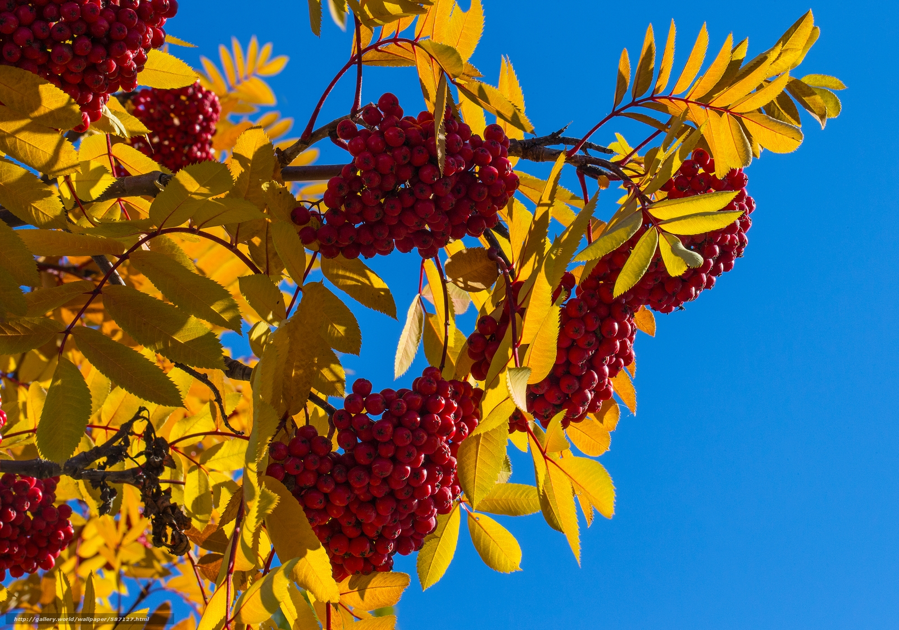
Как манит гроздьями нас куст калины красной. Качая ветками в объятьях ветерка. Дразня призывно спелостью прекрасной. Да только ягода ее,увы,горька.
Ах рябина милая ,
Осенью красивая,
Птичек созываешь,
Плодами угощаешь

Slide 6
Дары осени

Slide 9
Октябрь . «Золотая осень»

Slide 10
Листья жёлтые танцуют, С веток падают, летят. Эту сказку золотую Называют «листопад».

Slide 11
Птичьи стаи в октябре полетели к югу. Там тепло, и в декабре Не закружит вьюга

Slide 12
Ноябрь. Поздняя осень

Slide 13
Руки мерзнут в ноябре: Холод, ветер на дворе, Осень поздняя несет Первый снег и первый лед.

